Slide 1
MÜHENDİSLİK FAKÜLTESİ
ÜNİVERSİTE SIRALAMALARI
UNIVERSITY RANKINGS
Dünya Seni Bekliyor
Dünya Seni Bekliyor

Slide 2
MÜHENDİSLİK FAKÜLTESİ
Mühendislik Fakültesi müfredat çalışmaları kapsamında, tüm bölümlerin müfredatları yenilenmiştir. Öğrencilerin uzmanlık alanlarına yönelmelerini sağlamak amacıyla, özellikle seçmeli ders havuzlarına Yapay Zeka, Siber Güvenlik gibi alanlarda yeni dersler eklenmiştir.
Yazılım Mühendisliği Bölüm Başkanı Doç. Dr. Meltem Gönenç Eryılmaz’ın “A New E-Commerce Model Suggestion of Agricultural Products” isimli çalışması, Springer yayınevi tarafından hazırlanan “Lecture Notes in Networks and Systems” serisinde kitap bölümü olarak yayımlandı.
İspanya'da Jaen Üniversitesi'nde Erasmus kapsamında eğitim alan hocalarımız Dr. Can GÜLDÜREN ve Dr. Yücel TEKİN Erasmus sözleşmesi için gerekli girişimleri tamamladı. Jaen Üniversite ile birlikte Avrupa Birliği projeleri yapma ve Erasmus kapsamında hocalarımızın eğitim vermeleri konularında fikir birliğine varıldı.
Ostim Teknik Üniversitesi'nde TBD Merkez tarafından üçüncüsü düzenlenen ‘Genç Beyinler Yeni Fikirler’ Bilgisayar ve Yazılım Mühendisliği Son Sınıf Projeleri Yarışması'nda, Dr. Öğr. Üyesi Can Güldüren'in danışmanlığında geliştirilen ‘Bomberchef’ isimli oyun projesi ile Yazılım Mühendisliği öğrencilerimiz Yağmur Berna Derhem ve Batuhan Çar birincilik ödülüne layık görülmüştür.
Bölümümüz öğretim üyelerinden Dr. Ahmet Müngen tarafından verilen “Yapay Zeka Araçlarının Akademik Yayınlar Üzerine Etkisi” konulu webinar, çevrimiçi olarak gerçekleştirilmiştir.
KOSGEB-OSTİM OSB ve Üniversitemiz işbirliği ile Avrupa İşletmeler Ağı (EEN) Faaliyetleri kapsamında “Avrupa Komisyonu Hibe Programları” eğitimine katılım sağlanmıştır.

Slide 3
MÜHENDİSLİK FAKÜLTESİ
Elektrik-Elektronik Mühendisliği Bölüm Başkanı A.G.Pakfiliz, Mart 2024 ayında tamamlanması planlanan Artech House (Norwood, MA, ABD) Yayınevinden çıkacak Elektronik Harp Karıştırma Sistemleri konusundaki kitap çalışması düzeltmeleri devam etmektedir.
Doç.Dr A.G.Pakfiliz hocamızın “VHF Bantta Degisik Tipte Modülasyonların Makine Ögrenmesi Yöntemi” ve “Degisik Renklerdeki Karıştırıcı Sinyallerinin VHF Banttaki Haberlesme Sistemlerine Etkisinin Incelenmesi” başlıklı TÜBİTAK çalışmaları devam etmektedir.
Dr. H. Köse hocamızın TEYDEB-TÜBİTAK 1501 kodlu 2 projesi tamamlanmıştır.
Prof.Dr. S. Kıvrak hocamınızın 2 adet TÜBİTAK projesi hakem değerlendirilme aşamasında.
Prof.Dr S. Kıvrak, Hipotermi Riskine Karşı Geliştirilen Bir Uyarı Sistemi ve Yöntemi /3.⁠ ⁠yıl sicil işlemi TÜRKPATENT kurumu nezdinde gerçekleştirilmiştir.
Prof.Dr S. Kıvrak, Seyyar Bir Koter /3.⁠ ⁠yıl sicil işlemi TÜRKPATENT kurumu nezdinde gerçekleştirilmiştir.
Makine Mühendisliği Bölümü Başkanı Prof.Dr Yusuf ŞAHİN Çinde gerçekleşen “12ci Uluslararası Kırılma, Yorulma ve Aşınma Konferansı” na 2 makale ile katılm sağlamıştır.
Drş. Okan Öner Ekiz hocamızın TÜBİTTAK 1001-MAG “Tufalden Manyetik Partikül Üretilerek Bakır Üretim Cürufundan Bakır ve Lantan Kazanımının Araştırılması” kabul almıştır.

Slide 4
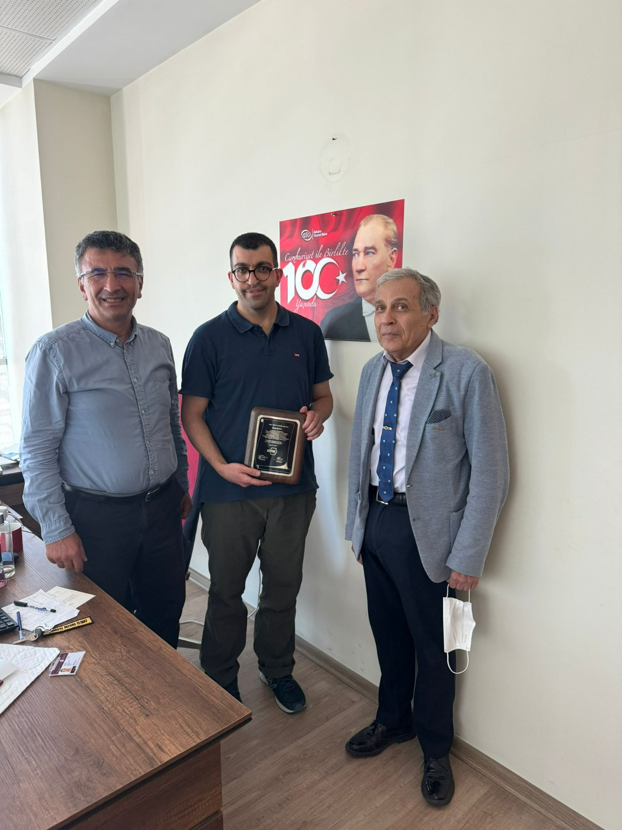
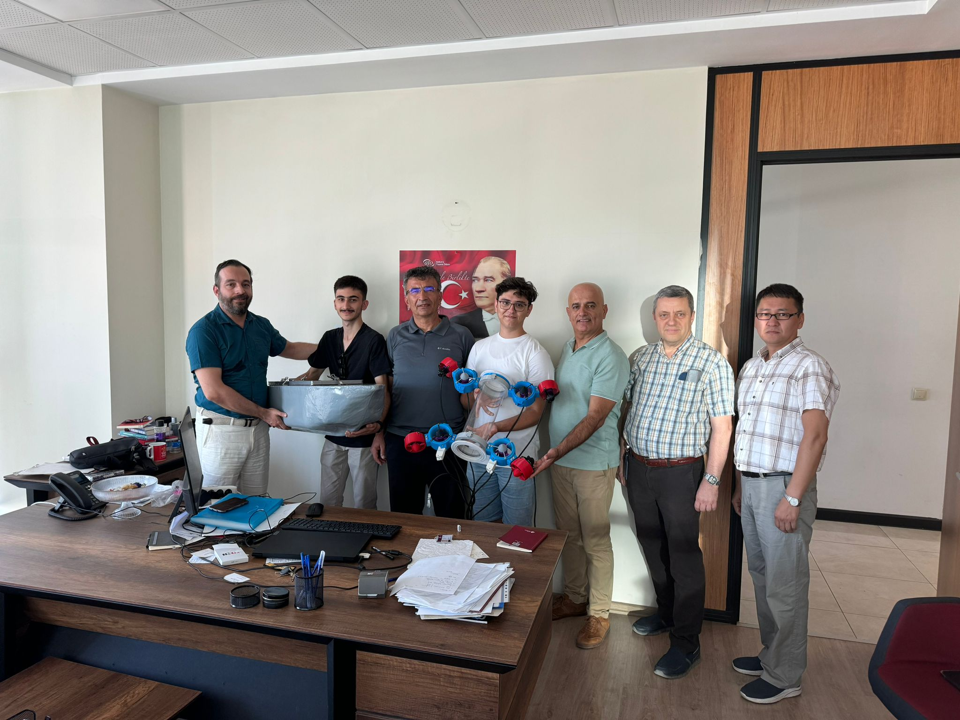
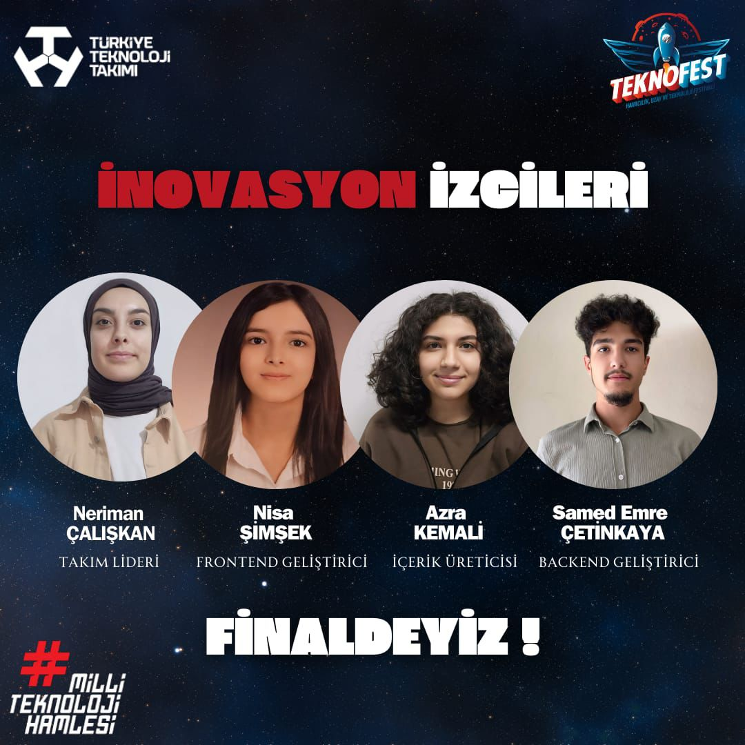
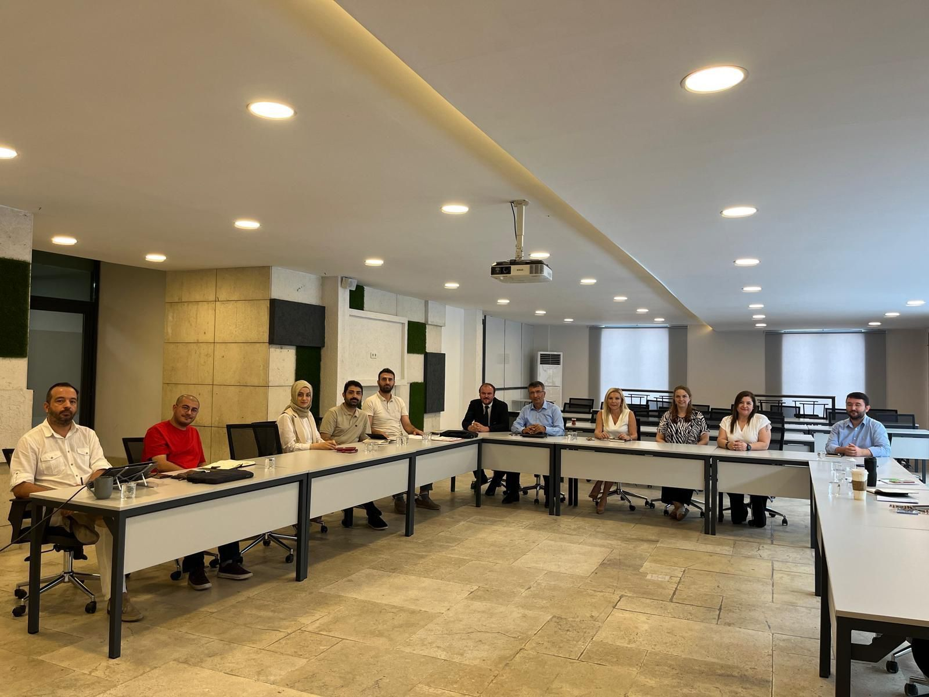
MÜHENDİSLİK FAKÜLTESİ
Dr. Öğr. Üyesi Metin BALCI hocamızın danışmanlığında öğrencilerin hazırlamış oldukları ‘’Meftun-u Derya insansız Su Altı Sistemleri Yarışması’’ ve “Meftun-u Derya/İDA İnsansız Deniz Aracı’’ projeleri tamamlanmıştır.
Prof. Dr. Birol Kılkış'ın yüksek lisans öğrencisi Fatih Evren yaptığı araştırmalarla 2024 ASHRAE En İyi Teknik Makale Ödülü'ne layık görüldü.
Fakültemiz Öğretim Üyesi Dr. Öğr. Üyesi Can GÜLDÜREN hocamızın danışmanlığında hazırlamış oldukları ‘’ Kariyer Karar Destek ‘’ projesi ile İnsanlık Yararına İnovasyon Teknolojileri Yarışması, Sosyal İnovasyon kategorisinde finale kalmışlardır.
Mühendislik Fakültesi ve Türk Kızılay işbirliği ile yeni projeler gerçekleştirmek için bir araya gelinmiştir.

